Slide 1
Las imágenes pueden ser
Mentales: producto de nuestra imaginación, sueño, recuerdos, percepción, etc.
Técnicas. producto de la actividad humana con el uso de tecnologías como la cámara fotográfica.

Slide 2
La fotografía como imagen técnica
… es un signo icónico que reproduce algunos de los elementos perceptivos de la realidad y que permite significarlas.

Slide 3
Por lo tanto…. La fotografía tiene dos instancias:
Producción Interpretación
IMAGEN

Slide 4
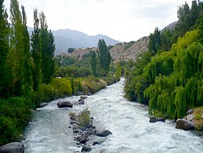
Reproduce algunos aspectos de la realidad
No sabemos la temperatura del agua o su profundidad.

Slide 5
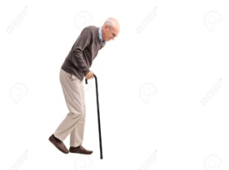
Y presenta grados de Iconicidad
Mayor grado de iconicidad
Menor grado de iconicidad

Slide 6
Imagen con grado de iconicidad nulo (abstracción). La obra pude tener múltiples interpretaciones.

Slide 7
La elaboración de la imagen mediante recursos de representación fotográfica.

Slide 8
Generalmente, la persona , antes de de realizar fotografías, tiene una imagen mental de lo que quiere fotografiar, piensa en el tipo de plano, en el ángulo de toma, en la incidencia de la luz. Esto ocurre porque lo hace desde un punto de vista geográfico, emocional, ideológico.
¿qué quiero mostrar con la fotografía?

Slide 9
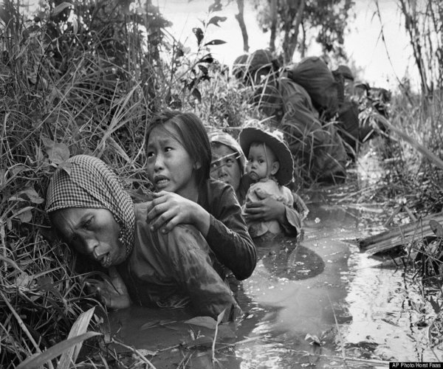
Punto de vista del productor/a
¿qué quiero mostrar? Punto de vista: físico, geográfico , psicológico, ideológicos.

Slide 10
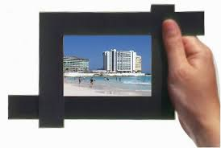
Lo primero antes de fotografiar es el encuadre que decir selección y ordenación de cosas en el rectángulo visor.

Slide 11
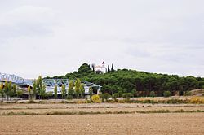
Encuadre horizontal

Slide 12
Encuadre vertical

Slide 13
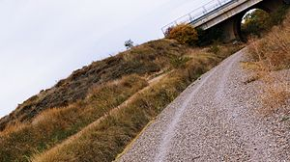
Encuadre horizontal inclinado hacia la derecha

Slide 14
Encuadre vertical inclinado hacia la izquierda

Slide 15
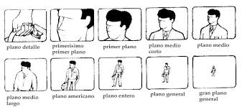
Plano: porción de la realidad tomada con la cámara.

Slide 16
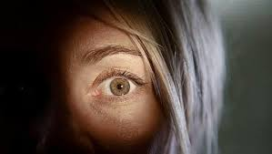
Plano detalle: algún fragmento

Slide 17
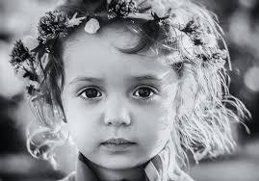
Primerísimo Primer Plano: desde el mentón al borde de la cabeza

Slide 18
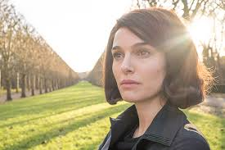
Primer plano: desde los hombros hasta unos cm del borde de la cabeza

Slide 19
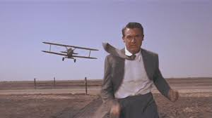
Plano medio: desde la cabeza hasta la cintura.

Slide 20
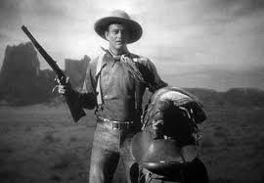
Plano americano: desde la cabeza hasta las rodillas.

Slide 21
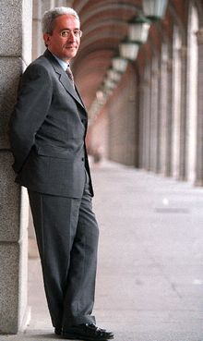
Plano total o plano figura entera: persona completa.

Slide 22
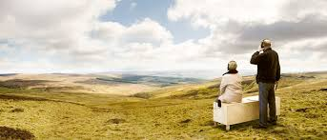
Plano General: abarca un espacio mayor e incluye al ser humano.

Slide 23
Gran Plano general: la persona forma parte del escenario al igual que los demàs objetos.

Slide 24
ÁNGULO DE TOMA depende de la altura de la cámara en relación al sujeto/objeto

Slide 25
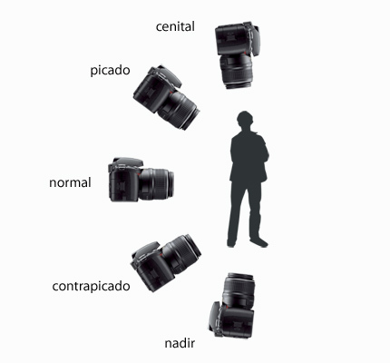

Slide 26
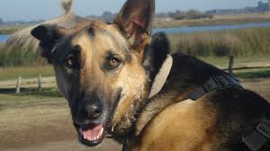
Normal
La cámara a la altura de los ojos

Slide 27
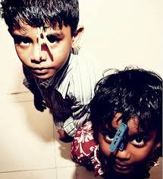
Picada
La cámara está arriba, en posición inclinada hacia abajo

Slide 28
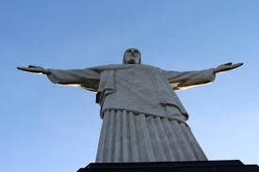
Contrapicado
La cámara está inclinada desde abajo la altura de los ojos

Slide 29
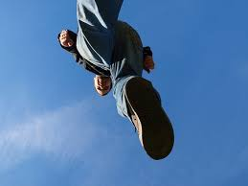
Contra cenital o nadir
La cámara está abajo y perpendicular al sujeto

Slide 30
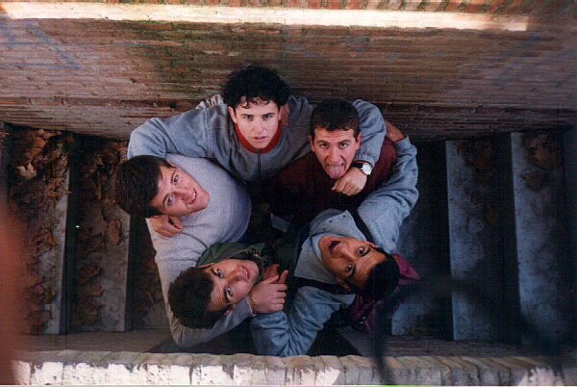
Cenital
La cámara está arriba perpendicular al sujeto.

Slide 31
Una imagen se puede leer de dos maneras: Nivel Referencial: lo que muestra, lo que percibo. Nivel Simbólico: lo que puede significar, por ejemplo por convención social.

Slide 32
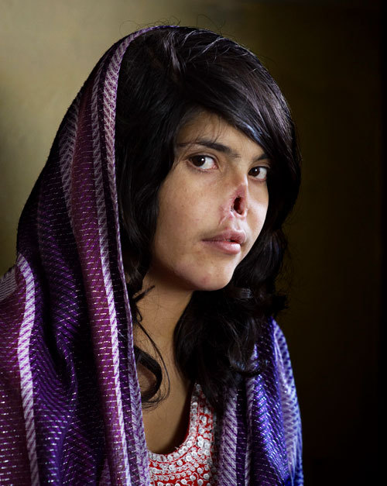
¿Qué lectura hacemos de las siguientes imàgenes?
Bibi Aisha, mujer afgana castigada por su marido. La foto la realizó la periodista sudafricana Jodi Bieber

Slide 34
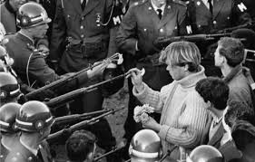

Slide 35
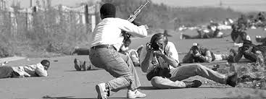

Slide 38
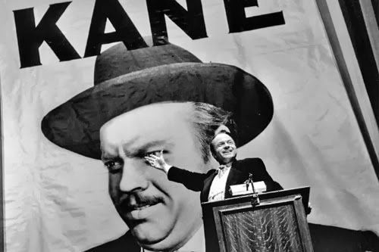

Slide 39
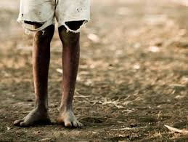

Slide 40
Tu fotografía será un signo icónico porque reproducirá algunos de los elementos perceptivos de la realidad. Como tal será interpretada en la instancia de recepción.

